Slide 1
HOẠT ĐỘNG 1
KHỞI ĐỘNG

Slide 2
Xem video “Âm thanh của cuộc sống” và trả lời câu hỏi:
- Có những âm thanh nào xuất hiện trong đoạn video hoạt hình trên? Em ấn tượng với âm thanh nào nhất trong đoạn video trên?
- Em có cảm xúc gì khi lắng nghe những âm thanh cuộc sống quanh mình.

Slide 3
Tiết 18,19
TIẾNG ĐÀN MƯA (BÍCH KHÊ)

Slide 4
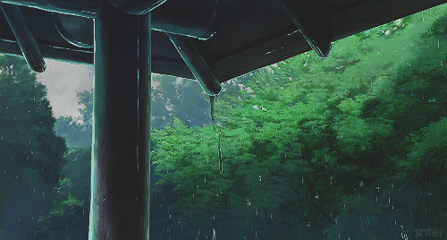
HOẠT ĐỘNG 2
HÌNH THÀNH KIẾN THỨC

Slide 5
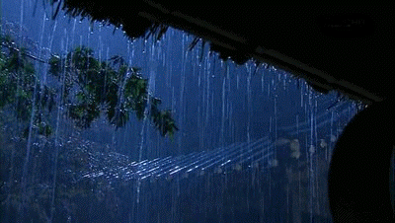
I. ĐỌC – KHÁM PHÁ CHUNG
1. Đọc văn bản

Slide 6
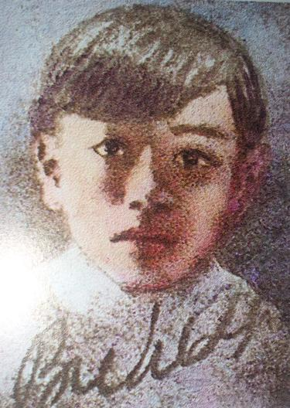
2. Tác giả Bích Khê
- Bích Khê (1916 - 1946) quê ở tỉnh Quảng Ngãi.
- Bích Khê được đánh giá cao với những bài thơ đặc sắc, giàu tính nhạc. Ông là nhà thơ có nhiều tìm tòi, cách tân trong phong trào Thơ mới (1932 – 1945).
- Tác phẩm chính: các tập thơ Tinh huyết (1939), Mấy dòng thơ cũ (1988), Tinh hoa (1997),...
Bích Khê (1916 - 1946)

Slide 8
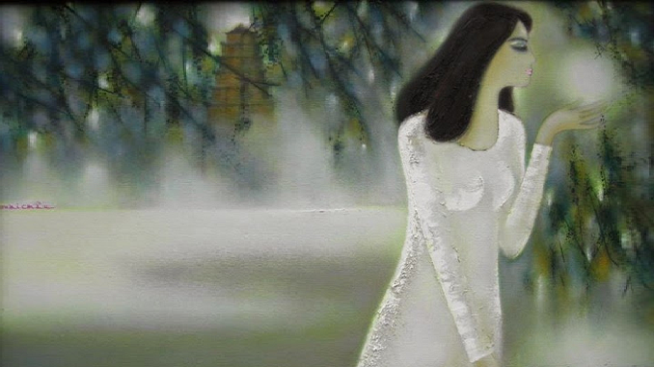
2. Bài thơ Tiếng đàn mưa
a. Xuất xứ
Nằm trong tập thơ Tinh hoa (tập hợp các sáng tác của Bích Khê từ năm 1938 đến năm 1944).

Slide 9
b. Đặc điểm về thể thơ của bài thơ
Thể thơ: Song thất lục bát..
Đặc điểm của thể thơ
Số tiếng trong mỗi câu thơ
Gieo vần
+ Vần lưng
+ Vần chân
Thanh điệu
Nhịp thơ

Slide 10
c. Nhân vật trữ tình
Nhân vật trữ tình là nhân vật “khách tha hương” – một người xa quê nhìn mưa nơi xa mà lòng dâng lên những xúc cảm.
d. Bố cục: Hai phần
- Phần 1 (Ba khổ thơ đầu): Cảnh mưa rơi.
- Phần 2 (Khổ thơ cuối): Tâm trạng của khách tha hương.

Slide 11
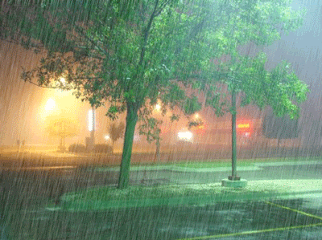
II. KHÁM PHÁ VĂN BẢN

Slide 12
1. Phần 1 (Ba khổ thơ đầu): Cảnh mưa rơi
Mật thư 1_ PHT 1.1: Cảnh mưa rơi
1. Tìm các sự vật, hiện tượng phụ họa cùng mưa. Nêu đặc điểm chung của những sự vật, hiện tượng đó. | ………………
2. Chỉ ra những nơi mưa rơi xuống. Thông qua cảnh mưa rơi, tác giả muốn tái hiện tính chất nào của không gian? | ………………
3. Cảnh mưa rơi được miêu tả qua những từ ngữ nào? Chỉ ra những từ ngữ được sử dụng nhiều lần khi miêu tả cảnh mưa rời; nêu tác dụng của việc sử dụng với tần suất cao những từ ngữ ấy.

Slide 13
Không gian mưa xuân: mưa rơi xuống lầu, xuống thềm lan, ngoài nẻo dặm ngàn, ngoài nội trên ngàn, đầm, nẻo đồi. → Không gian rộng lớn, mênh mông. Mọi nẻo, mọi chốn đều chìm đắm trong màn mưa xuân.
Các sự vật, hiện tượng phụ họa cùng mưa: hoa xuân, nước non, bóng dương tà → Cảnh đẹp, nên thơ, lãng mạn, nhưng đượm buồn.

Slide 14
Các từ ngữ xuất hiện với tần suất cao: mưa, hoa xuân, nước non, ý khách, bóng dương..
Hình ảnh hoa xuân rụng trong mưa được nhắc lại nhiều lần gây ấn tượng với người đọc về vẻ đẹp thiên nhiên đang phai tàn, mùa xuân đang dần rời xa, gợi ra nỗi u buồn trong lòng người.
Phép điệp kết hợp ẩn dụ “bóng dương tà ...rụng bóng tà dương” → gợi ra hình ảnh bóng mặt trời lúc sắp lặn, như một nét buồn phụ họa với cảnh mưa rơi hoa rụng trong một chiều xuân buồn.

Slide 15
Nhận xét
+ Mưa rơi không chỉ là hiện tượng tự nhiên mà còn được nhìn nhận như một cảnh đẹp, lãng mạn, nơi mưa và hoa xuân cùng nhau tạo nên một không gian đẫm chất thơ.
+ Không gian đẹp nhưng

Slide 16
2. Phần 2 (Khổ thơ cuối): Tâm trạng của khách tha hương
Mật thư 2_ PHT 1.2: Tâm trạng của khách tha hương
1. Chỉ ra nguyên nhân khiến “khách tha hương” rơi lệ ở khổ thơ cuối. | ………………
2. Chỉ ra mối liên hệ giữa hình ảnh nước non ở ba khổ thơ đầu với nội dung của hai câu thơ cuối: Bóng dương với khách tha hương Mưa trong ý khách muôn hàng lệ rơi. | ………………

Slide 17
Tâm trạng của khách tha hương, nơi “mưa trong ý khách muôn hàng lệ rơi” → Làm nổi bật tâm trạng u buồn, cô đơn và nỗi nhớ nhà của người xa xứ.
Câu thơ “Bóng dương với khách tha hương”: lữ khách cô độc đang tự chiêm nghiệm, suy tư, đối diện với nỗi niềm lạc lõng của kẻ xa xứ.

Slide 18
Mối liên hệ giữa hình ảnh nước non ở ba khổ thơ đầu với nội dung hai câu thơ cuối
Hình ảnh nước non xuất hiện trong ba khổ thơ đầu là hình ảnh ẩn dụ cho cố hương của nhân vật trữ tình, mở rộng ra là biểu tượng cho quê hương xứ sở.
Ở ba khổ đầu, tiếng mưa song hành với nước non, gợi nhắc trong nhân vật trữ tình những kí ức về quê hương để đến 2 câu thơ cuối cảm xúc của nhân vật trữ tình như vỡ òa, trào ra thành “hai hàng lệ tuôn”.

Slide 19
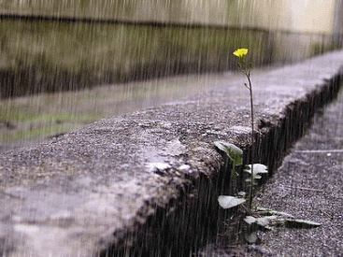
=> Cảnh mưa và tâm trạng của khách tha hương hoà quyện vào nhau, tạo nên một thể thống nhất, nơi không gian bên ngoài và thế giới nội tâm gặp gỡ, đồng cảm.

Slide 20
3. Mạch cảm xúc, ý nghĩa nhan đề, cảm hứng chủ đạo
Mật thư 3_ PHT 1.3: Mạch cảm xúc, ý nghĩa nhan đề, cảm hứng chủ đạo
1. Xác định mạch cảm xúc của nhân vật trữ tình trong bài thơ. | ………………
2. Nêu ý nghĩa nhan đề và chỉ ra cảm hứng chủ đạo của bài thơ. | ………………

Slide 21
Mạch cảm xúc của nhân vật trữ tình
Quan sát, nhìn ngắm màn mưa xuân giăng khắp nẻo mọi chốn, nhân vật trữ tình nghe mưa xuân rơi mà ngỡ như nghe tiếng đàn mưa xuân, tưởng đó là lời nước non. Trước cảnh đẹp đẽ, thơ mông nhưng trong lòng nhân vật trữ tình vẫn chất chứa bao nỗi u buồn, trào dâng ra thành dòng lệ. Đó là nỗi nhớ quê, nhớ nhà của người khách tha hương.

Slide 22
Ý nghĩa nhan đề Tiếng đàn mưa
- Tiếng mưa rơi được liên tưởng như bản đàn của thiên nhiên. Thiên nhiên như hòa tấu bản nhạc nên thơ nhưng trầm buồn.
- Tô đậm âm thanh tiếng mưa vào buổi chiều xuân, nhà thơ như muốn nhấn mạnh sự giao cảm giữa con người và thiên nhiên.

Slide 23
Cảm hứng chủ đạo
Tâm trạng u buồn, sự cô đơn và nỗi nhớ quê hương sâu sắc của kẻ xa xứ.

Slide 24
III. TỔNG KẾT

Slide 25
1. Đặc sắc nghệ thuật
- Sử dụng một số biện pháp tu từ đặc sắc: điệp ngữ, ẩn dụ,...
- Sử dụng hệ thống hình ảnh giàu sức gợi. Ví dụ: mưa hoa, hoa rụng, bóng tà dương...
- Ngôn ngữ: giàu tính nhạc, phù hợp với việc miêu tả nỗi buồn man mác, sâu lắng.

Slide 26
2. Đặc sắc nội dung
Bài thơ tái hiện vẻ đẹp mong manh, tinh tế của bức tranh mưa xuân.
Đồng thời tái hiện tâm trạng u buồn, sự cô đơn và nỗi nhớ quê hương sâu sắc của kẻ xa xứ.

Slide 27
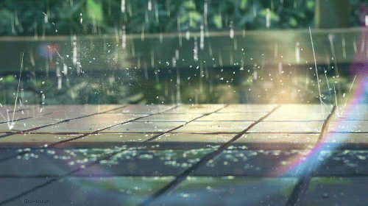
HOẠT ĐỘNG 3
LUYỆN TẬP

Slide 28
Bài tập 1. HS vẽ sơ đồ tư duy thể hiện các hình ảnh chính trong bài thơ Tiếng đàn mưa.
Bài tập 2. Viết đoạn văn (7 – 9 câu) phân tích cảm xúc của nhân vật “khách tha hương” trong bài thơ Tiếng đàn mưa.

Slide 29
Bảng kiểm kĩ năng viết đoạn văn
STT | Tiêu chí | Đạt | Chưa đạt
1 | Đảm bảo hình thức đoạn văn với dung lượng khoảng 7 – 9 câu.
2 | Đoạn văn đúng chủ đề: phân tích cảm xúc của nhân vật “khách tha hương” trong bài thơ Tiếng đàn mưa:
3 | Đoạn văn đảm bảo tính liên kết giữa các câu trong đoạn văn.
4 | Đoạn văn đảm bảo về yêu cầu về chính tả, cách sử dụng từ ngữ, ngữ pháp.

Slide 30
Đoạn văn tham khảo:
Tiếng đàn mưa của Bích Khê là thi phẩm đặc sắc bộc lộ nỗi niềm, cảm xúc của một người “khách tha hương” khi ngắm nhìn màn mưa xuân. Đó là tâm trạng u buồn, sự cô đơn và nỗi nhớ quê hương sâu sắc của kẻ xa xứ. Nỗi sầu của nhân vật trữ tình cứ man mác tỏa lan khắp bài thơ, nhưng không gợi cảm xúc nặng nề, bi lụy. Lắng nghe những giọt mưa xuân mang thanh âm của tiếng đàn, tác giả như nghe thấy sự lời rả rích của nước non. Mưa xuân xâm chiếm hết không gian, từ thềm lan, dưới lầu, ngoài nội trên ngàn, rơi xuống đầm, khắp cả nẻo đồi và gieo buồn vào lòng người “mưa trong ý khách”. Trong khoảng không gian rộng lớn ấy, con người trở nên cô đơn, bé nhỏ đến lạ thường. Cơn mưa xuân rơi trong buổi chiều khi ánh tà dương sắp lặn, càng tô đậm hơn vẻ lạnh lẽo của không gian, từ đó càng tăng thêm nỗi cô đơn, buồn bã của lòng người. Từ cơn mưa vật chất chuyển thành cơn mưa trong tâm hồn, những giọt mưa đồng điệu với nỗi buồn, nỗi nhớ của khách tha hương, làm nổi bật tâm trạng u buồn, cô đơn và nỗi nhớ nhà của người xa xứ. Cuối bài thơ, người đọc thấy hiện ra hình ảnh người lữ khách cô độc đang tự chiêm nghiệm, suy tư, đối diện với nỗi niềm lạc lõng của kẻ xa xứ. Bằng thể thơ song thất lục bát, cách ngắt nhịp khá linh hoạt, hình ảnh và ngôn ngữ thơ giàu sức gợi, bài thơ “Tiếng đàn mưa” (Bích Khê) đã thể hiện thật tinh tế nỗi lòng của nhà thơ.

Slide 31
HOẠT ĐỘNG 4
VẬN DỤNG

Slide 32
1. Bài tập 1: Chia sẻ
Yêu cầu: Em có ấn tượng với điều gì nhất ở bài thơ? Vì sao?

Slide 33
2. Bài tập 2:
Nhóm 1: Đọc diễn cảm
Yêu cầu: HS thi đọc diễn cảm bài thơ.
Nhóm 2: Tập làm họa sĩ
Yêu cầu: HS vẽ tranh minh hoạ nội dung bài thơ hoặc phổ nhạc cho bài thơ.

Slide 34
Gợi ý
1. Bài tập 1: HS chia sẻ điều ấn tượng trong văn bản
- Về nội dung bài thơ: HS có thể chia sẻ ấn tượng về vẻ đẹp của khung cảnh mưa rơi được gợi ra trong bài thơ; hoặc nỗi niềm của nhân vật trữ tình.
- Về nghệ thuật của bài thơ: HS có thể chia sẻ ấn tượng về một tín hiệu thẩm mĩ trong bài thơ (một hình ảnh/ từ ngữ đặc biệt/ một biện pháp tu từ,...).

Slide 35
Rubric đánh giá sản phẩm hoạt động vận dụng, liên hệ

Slide 36
Tiêu chí | Mức 1 | Mức 2 | Mức 3
Đọc diễn cảm/ ngâm thơ (10 điểm) | Phát âm chuẩn, ngắt nghỉ đúng chỗ; tốc độ đọc phù hợp, ngữ điệu lên xuống giọng truyền cảm, phù hợp (8 -10 điểm) | Phát âm chuẩn, ngắt nghỉ đúng chỗ; tốc độ đọc phù hợp nhưng ngữ điệu lên xuống giọng còn chưa hợp lí ở một số chỗ (5-7 điểm) | Đúng phát âm, tốc độ đọc chưa hợp lí; ngắt nghỉ chưa đúng nhiều chỗ, ngữ điệu chưa đúng ( dưới 5 điểm)
Vẽ tranh minh hoạ về nội dung bài thơ (10 điểm) | Các bức tranh với nhiều đường nét đẹp, phong phú, hấp dẫn. (8 -10 điểm) | Các nét vẽ đẹp nhưng các bức tranh chưa thật phong phú. (5-7 điểm) | Các nét vẽ không đẹp và các bức tranh còn đơn điệu về hình ảnh, màu sắc. ( dưới 5 điểm)

